Slide 1
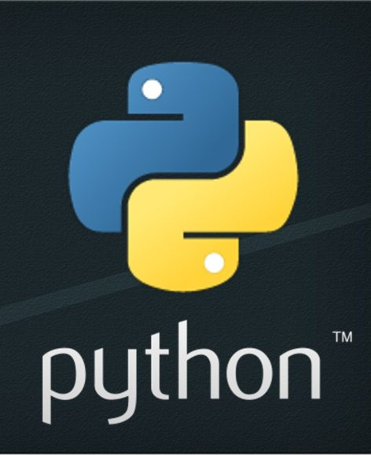


Python
GREGORY VELOSO SILVA

Slide 2


FILA
Fila são estruturas de dados bastante utilizadas na computação, onde o primeiro elemento a ser inserido, será também o primeiro a ser retirado. Desta forma, serão adicionados elementos no fim e removê-los pelo início.
A estrutura de dados fila segue um padrão conhecido como FIFO (first-in first-out), onde o primeiro a entrar é o primeiro a sair.

Slide 3
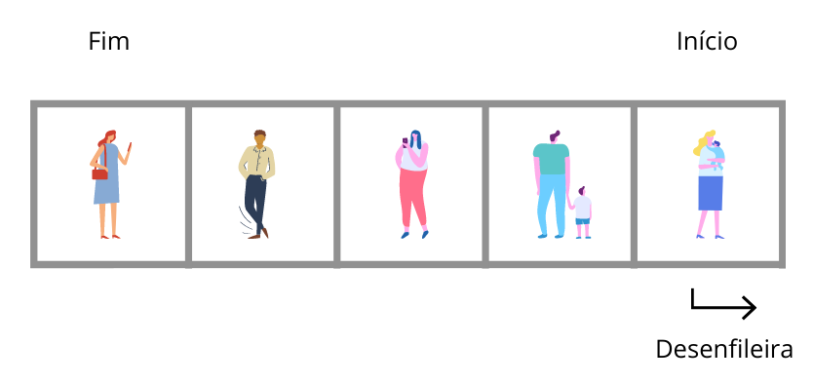
FILA

Slide 4
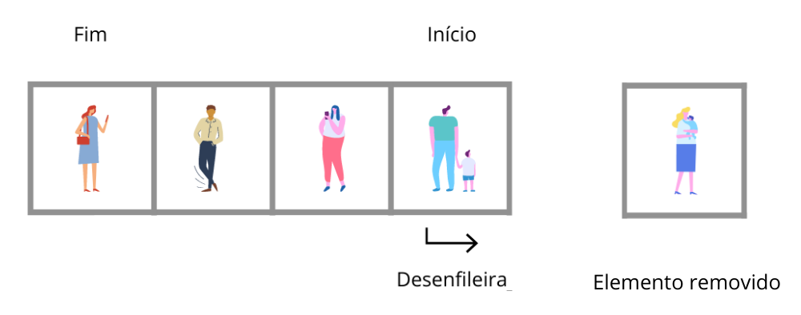
FILA

Slide 5
PILHA
Pilhas são estruturas de dados que armazenam os elementos em um formato sequencial, empilhando um item acima do outro (imagine uma pilha de pratos, por exemplo). Estas estruturas permitem “empilhar” os itens que serão armazenados e “desempilhar” estes elementos da pilha quando precisarmos removê-lo. Sempre que um novo elemento é inserido (ou empilhado) damos a ele o nome de “topo”, pois é o primeiro elemento ao qual teremos acesso.

Slide 6
PILHA
Segue um padrão conhecido como LIFO (Last In First Out), onde o último a entrar será o primeiro a sair. Imagine uma pilha de pratos, sempre que um prato é “empilhado” sob o outro, este último prato empilhado é o mais próximo (ou o topo da pilha) e, caso precisarmos remover um prato, é o prato do topo que será removido da estrutura.

Slide 7
PILHA
Segue um padrão conhecido como LIFO (Last In First Out), onde o último a entrar será o primeiro a sair. Imagine uma pilha de pratos, sempre que um prato é “empilhado” sob o outro, este último prato empilhado é o mais próximo (ou o topo da pilha) e, caso precisarmos remover um prato, é o prato do topo que será removido da estrutura.

Slide 8
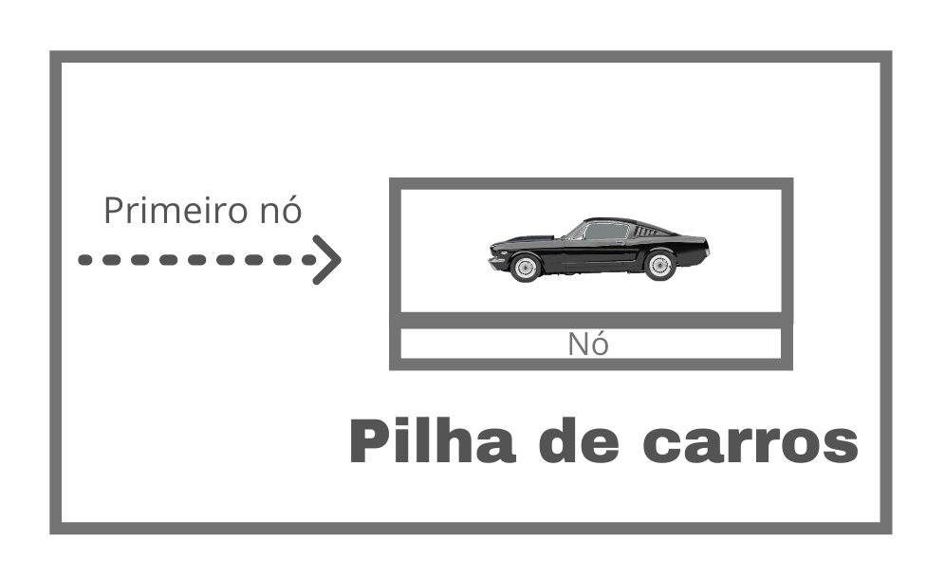
PILHA

Slide 9
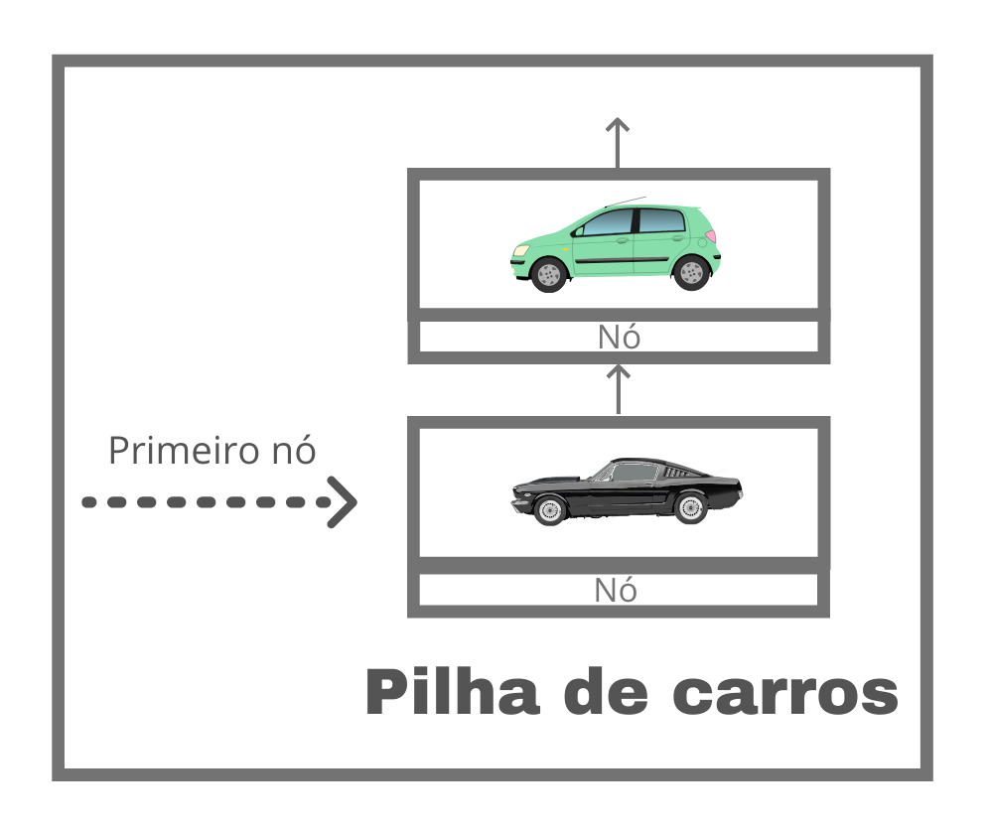

Slide 10
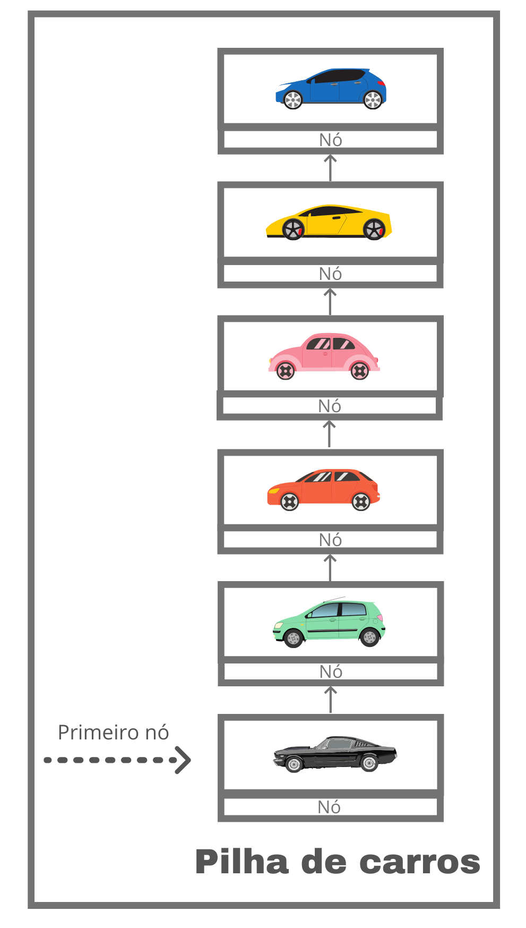

Slide 11
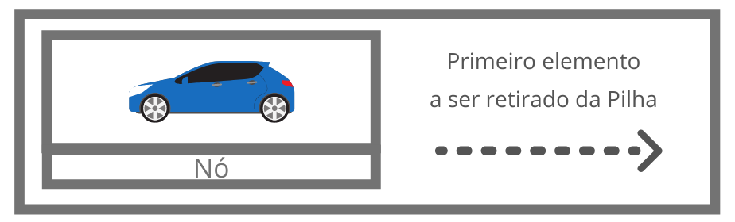

Slide 12
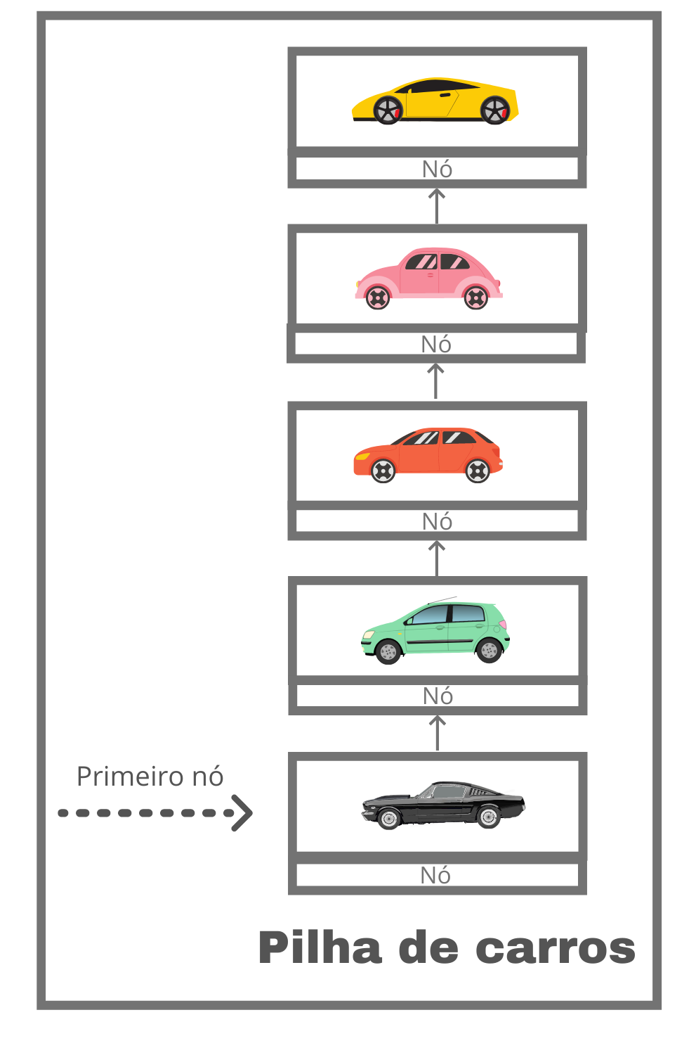

Slide 13
Exemplo de usos
PILHA
Operações como desfazer e refazer em aplicações
Controle de navegação em browsers
Jogo de cartas
FILA
Resposta a requisições de serviços compartilhados, como filas de impressão e acesso a disco
Armazenamento de teclas digitadas no teclado
Contadores de tíquetes e gerenciamento de filas por senhas (em hospitais, por exemplo) e listas de espera em geral

Slide 14
Referências
https://pythonacademy.com.br/blog/listas-no-python
https://pythonacademy.com.br/blog/manipulacao-de-listas-no-python
https://blog.betrybe.com/tecnologia/tuplas-em-python/
https://www.alura.com.br/artigos/conhecendo-as-tuplas-no-python?gclid=Cj0KCQjw4s-kBhDqARIsAN-ipH1Uc2DmZI0hH7Ae-sYJy6XkNd3IG4oNOj2nfqHpsgIb_3nvrHH4174aAq2BEALw_wcB
https://www.alura.com.br/artigos/listas-no-python
https://www.treinaweb.com.br/blog/o-que-e-e-como-funciona-a-estrutura-de-dados-fila#:~:text=O%20que%20%C3%A9%20uma%20Fila,e%20remov%C3%AA%2Dlos%20pelo%20in%C3%ADcio
https://www.treinaweb.com.br/blog/o-que-e-e-como-funciona-a-estrutura-de-dados-pilha

